Slide 1
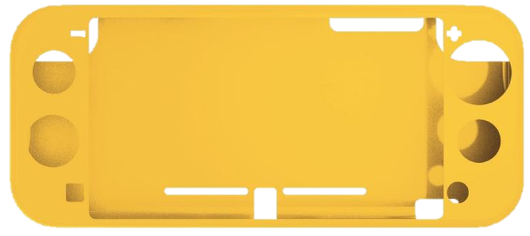
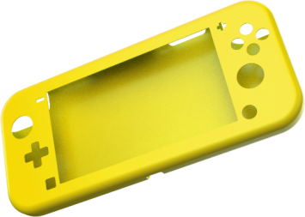


ACCESSOIRE NINTENDO SWITCH LITE
Silicone Skin Switch Lite – Jaune
Protection en silicone pour votre Switch Lite
Coque en silicone pour la Switch Lite qui s’adapte parfaitement et conserve un accès à tous les boutons et fonctionnalités de la console.
Charactéristiques techniques :
Une protection pour la console pendant l’utilisation
Ajustement parfait
Conserve un accès à tous les boutons et controles
Facile à installer et enlever
Disponible aussi en Gris et Turquoise
Ref Innelec : 61881109667
Gencod : 3328170278201
DEEE : 0,00 €
PVP TTC: 12,99€
 | Poids (kg) | Longueur (mm) | Largeur (mm) | Hauteur (mm) | Quantité (pcs)
Unité | NC | NC | NC | NC | 1
Sous PCB | NC | NC | NC | NC | NC
Master PCB | NC | NC | NC | NC | NC

